Slide 1

THƠ TỰ DO
BÀI 7

Slide 2
THƠ TỰ DO
Bài 7: Thơ tự do | 11
ĐỌC | 6
Đọc hiểu văn bản: - Đất nước (Nguyễn Đình Thi) | 2
- Lính đảo hát tình ca trên đảo (Trần Đăng Khoa) | 2
Thực hành đọc hiểu: - Đi trong hương tràm (Hoài Vũ) | 1
- Mùa hoa mận (Chu Thùy Liên) | 1
THỰC HÀNH TIẾNG VIỆT | 1
VIẾT: Viết bài văn nghị luận phân tích, đánh giá một tác phẩm thơ | 3
NÓI VÀ NGHE: Giới thiệu, đánh giá một tác phẩm thơ | 1
TỰ ĐÁNH GIÁ: Khoảng trời, hố bom (Lâm Thị Mĩ Dạ)

Slide 3
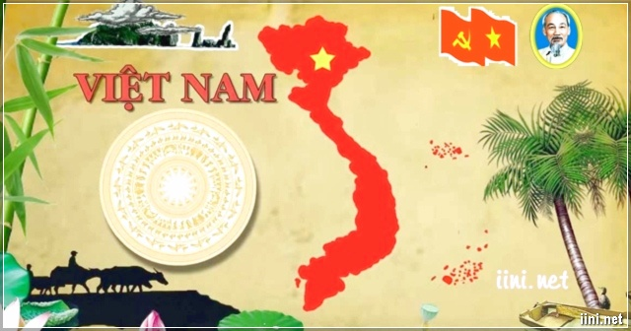
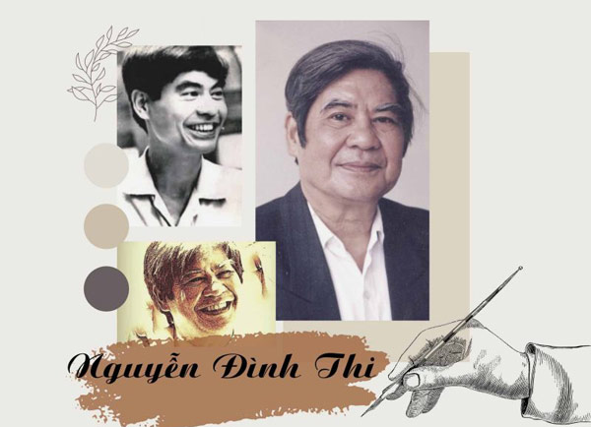
VĂN BẢN 1
ĐẤT NƯỚC
- NGUYỄN ĐÌNH THI -

Slide 4

KHỞI ĐỘNG

Slide 5
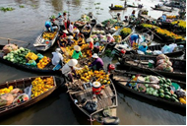
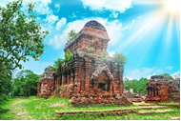

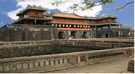
Đây là địa danh nào ở nước ta?
Chợ nổi Tây Nam Bộ
Thánh địa Mỹ Sơn (Quảng Nam)
Thắng cảnh Tràng An
Kinh thành Huế

Slide 6

HÌNH THÀNH
KIẾN THỨC

Slide 7
I
TÌM HIỂU CHUNG
Hoàn thành cột K và W trong phiếu KWL
K Những điều em đã biết về thơ và thơ tự do | W Những điều em muốn biết thêm về thơ và thơ tự do | L Những điều em đã học được về thơ và thơ tự do
Gơi ý: – Thơ tự do có đặc điểm gì nổi bật? - Thơ có những yếu tố cơ bản nào? … | Gợi ý: Dựa vào yêu cầu cần đạt của bài học, em hãy liệt kê những điều muốn biết thêm về thơ?

Slide 8
I
TÌM HIỂU CHUNG
1. Tri thức Ngữ văn
1.1. Đặc điểm của thơ tự do
Về mục đích - nội dung
Ra đời do nhu cầu giải phóng cảm xúc khởi sự ràng buộc chặt chẽ của các quy tắc về hình thức.
Phản ánh được những khía cạnh mới của cuộc sống đa dạng, thể hiện những cái nhìn nghệ thuật mới của nhà thơ.

Slide 9
I
TÌM HIỂU CHUNG
1. Tri thức Ngữ văn
1.1. Đặc điểm của thơ tự do
*Về hình thức nghệ thuật
Không có thể thức, không bị ràng buộc bởi số dòng, số chữ, số vần; có phân dòng
Một bài thơ tự do có thể là sự kết hợp của các đoạn làm theo nhiều thể khác nhau hoặc tự do hoàn toàn.

Slide 10
1.2. Các yếu tố cơ bản của thơ
(2) Dựa vào phần Kiến thức Ngữ văn và hiểu biết của em, hãy tìm từ khoá và điền vào dấu ….. ở cột bên trái.
Từ khoá gì? | Từ khoá
….. | .... là người trực tiếp bộc lộ cảm xúc, suy nghĩ,… trong bài thơ.
2. ….. | ... là yếu tố tạo nên sự kết nối, cộng hưởng âm thanh giữa các dòng thơ, đồng thời làm cho thơ dễ nhớ, dễ thuộc.
3. … | .... là yếu tố tạo nên bước đi của thơ với âm vang nhanh, chậm, dài, ngắn, nhặt, khoan,…
4. … | ... là các sự vật, hiện tượng, trạng thái đời sống được tái tạo một cách cụ thể, sống động bằng ngôn từ, khơi dậy cảm giác, gợi ra những giá trị tinh thần nhất định với người đọc.
5… | … là trạng thái cảm xúc, tình cảm mãnh liệt, tràn đầy, bao trùm, xuyên suốt toàn bài thơ, gắn với một tư tưởng, một cách đánh giá của tác giả.

Slide 11
1.2. Các yếu tố cơ bản của thơ
Nhân vật trữ tình | *Khái niệm: Là người trực tiếp bộc lộ cảm xúc, suy nghĩ,… trong bài thơ nhưng không đồng nhất với tác giả. *Phân loại: Hai dạng: - Xuất hiện trực tiếp qua các đại từ nhân xưng (tôi, anh, em, chúng ta, chúng tôi,...) - Chủ thể ẩn, không có ngôi (nhân danh cái chung, đại diện cho một bộ phận xã hội)
Vần | *Ý nghĩa: tạo cho lời thơ sự kết dính âm vang đầy ấn tượng; làm cho thơ dễ thuộc, dễ nhớ hơn. *Phân loại: - Xét về vị trí: vần chân (cước vận), vần lưng (yêu vận) - Xét về thanh điệu: vần thanh trắc (T), vần thanh bằng (B)

Slide 12
1.2. Các yếu tố cơ bản của thơ
Nhịp (ngắt nhịp) | *Khái niệm: Là cách tổ chức, sắp xếp sự vận động của lời thơ, thể hiện qua các chỗ dừng, chỗ nghỉ khi đọc bài thơ. *Nhịp thơ được tạo nên chủ yếu bởi cách ngắt dòng và cách ngắt nhịp trong từng dòng thơ, câu thơ.
Từ ngữ, hình ảnh | - Từ ngữ trong thơ là thứ ngôn ngữ gợi hình, gợi cảm, được chọn lọc, trau chuốt. - Hình ảnh trong thơ thường được tạo nên bằng việc sử dụng từ ngữ (tượng thanh, tượng hình, từ láy,…) và các biện pháp tu từ (so sánh, ẩn dụ, nhân hoá, hoán dụ,…) giúp nhà thơ miêu tả sống động hoặc truyền tải cảm xúc, tư tưởng mạnh mẽ. - Cả từ ngữ và hình ảnh thơ đều mang sức gợi cảm lớn, có khả năng chứa đựng nhiều tầng ý nghĩa.

Slide 13
1.2. Các yếu tố cơ bản của thơ
Cảm hứng chủ đạo trong thơ | - Là trạng thái cảm xúc, tình cảm mãnh liệt, tràn đầy, bao trùm xuyên suốt toàn bài thơ, gắn với một tư tưởng, một cách đánh giá của tác giả. - Mỗi tác phẩm có thể có nhiều cảm hứng nhưng chỉ có một cảm hứng chủ đạo vì đó là cảm hứng chính, bao trùm tác phẩm. - Thường có những dạng cảm hứng chủ đạo như: cảm hứng anh hùng, tự hào, bi thương, trào lộng,…

Slide 14

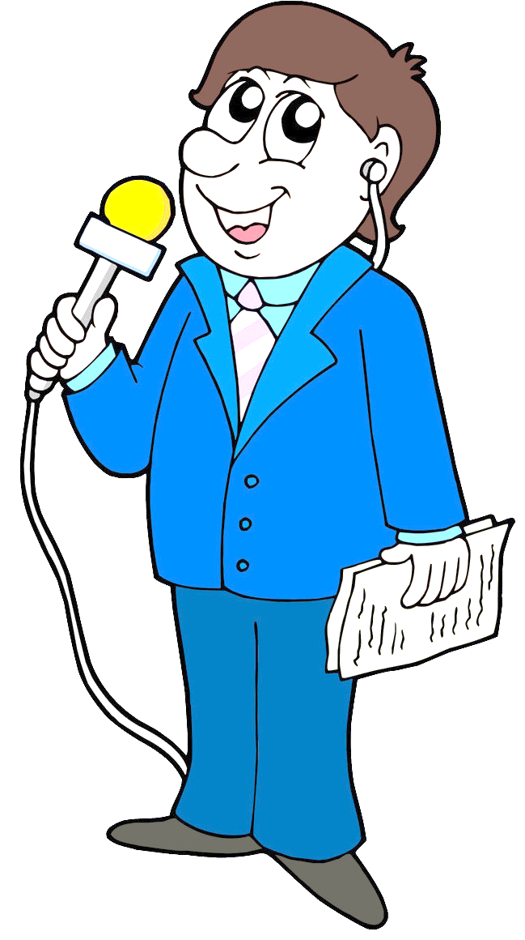



Slide 15
2. Tác giả
Là người đa tài: vừa sáng thơ, vừa viết truyện, tiểu luận, soạn kịch, nhạc nhưng thành công nhất là thơ.
(1924 – 2003)

Slide 16

Các tác phẩm chính
Truyện, văn xuôi: Xung kích (1951); Thu đông năm nào (1954); Bên bờ sông Thao (tập truyện ngắn, 1957); Cái Tết của mèo con (truyện thiếu nhi, 1961);…

Slide 17
+ Tiểu luận: Mấy vấn đề văn học (1956); Công việc của người viết tiểu thuyết (1964)
+ Thơ: Người chiến sĩ (1958); Bài thơ Hắc Long (1958); Dòng sông trong xanh (1974); Đất nước (1948 - 1955); Việt Nam quê hương ta;
+ Kịch: Con nai đen (1961); Nguyễn Trãi ở Đông Quan (1979); Người đàn bà hóa đá (1980);…

Slide 18


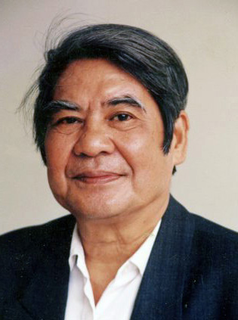


3. Bài thơ Đất nước
a. Đọc văn bản
b. Tìm hiểu từ khó, chú giải
c. Hoàn cảnh sáng tác, xuất xứ
Nguyễn Đình Thi đã sáng tác bài thơ này trong một thời gian dài từ 1948 – 1955
d. Thể thơ: Thơ tự do

Slide 19


e. Nhân vật trữ tình: từ đại từ nhân xưng “tôi” (khổ 1, 2) chuyển sang “ta” (chúng ta) ở khổ 3 – 10.
f. Bố cục: 2 phần
- Phần thứ nhất: Ba khổ đầu (21 câu thơ)
- Phần thứ hai (còn lại – khổ 4 đến khổ 10)

Slide 20
II. KHÁM PHÁ VĂN BẢN
PHT số 01 Yêu cầu: 1. Tìm hiểu về hình ảnh mùa thu Hà Nội trong hoài niệm của nhân vật trữ tình (khổ 1, 2)
Phương tiện thể hiện | Thể hiện trong bài thơ | Hiệu quả diễn đạt
Từ ngữ, hình ảnh
Nhịp điệu
Biện pháp tu từ
2. Nhận xét về tình cảm, cảm xúc của nhân vật trữ tình trong khổ 1,2 ……………………………. ……………………………..
Nhóm 1,2

Slide 21
II. KHÁM PHÁ VĂN BẢN
PHT SỐ 02 Yêu cầu: 1. Tìm hiểu về cảnh thu trong “muà thu nay”:
Phương tiện thể hiện | Thể hiện trong bài thơ | Hiệu quả diễn đạt
Từ ngữ, hình ảnh
Nhịp điệu
Biện pháp tu từ
2. Nhận xét về tình cảm, cảm xúc của nhân vật trữ tinh trong “mùa thu nay”: ……………………………………………………………………………… ……………………………............................................................................
Nhóm 3,4

Slide 22
II. KHÁM PHÁ VĂN BẢN
1. Phần đầu ( 3 khổ đầu) : Cảm nhận về mùa thu xưa và nay
1.1. Khổ 1, 2: Hoài niệm về mùa thu Hà Nội trong quá khứ
* Khổ 1: Những tín hiệu gợi nhớ
Sáng mát trong như sáng năm xưa
Gió thổi mùa thu hương cốm mới
Tôi nhớ những ngày thu đã xa

Slide 23
II. KHÁM PHÁ VĂN BẢN
Yếu tố ngoại cảnh
Cảm xúc của nhân vật trữ tình
Hình ảnh: không khí mát trong, làn gió nhẹ và hương cốm đầu mùa
Biện pháp so sánh: Sáng mát trong (hiện tại) – như – sáng năm xưa (quá khứ
Những hình ảnh bình dị, gắn với quê hương đã đánh thức nỗi nhớ của nhân vật trữ tình về “những ngày thu đã xa”.

Slide 24
II. KHÁM PHÁ VĂN BẢN
* Khổ 2: Vẻ đẹp của mùa thu Hà Nội trong hoài niệm của nhân vật trữ tình
Sáng chớm lạnh trong lòng Hà Nội
Những phố dài xao xác hơi may
Người ra đi đầu không ngoảnh lại
Sau lưng thềm nắng lá rơi đầy.

Slide 25
II. KHÁM PHÁ VĂN BẢN
Hình ảnh: “sáng chớm lạnh”, “phố dài”, “hơi may”
Cảnh vật mùa thu quá khứ
Từ ngữ: “chớm lạnh”, “hơi may”, từ láy tượng thanh “xao xác”

Slide 26
II. KHÁM PHÁ VĂN BẢN
Tư thế: ra đi, đầu không ngoảnh lại → lạnh lùng, quyết tâm, dứt khoát rời Hà Nội vì nghĩa lớn.
Hình ảnh con người
Tâm tưởng: sau lưng – thềm nắng – lá rơi đầy. Cách ngắt nhịp chậm, đều đặn 2/2/3 gợi ấn tượng về sự dồn nén cảm xúc, những dằn lòng của “người ra đi”.

Slide 27
II. KHÁM PHÁ VĂN BẢN
Nghệ thuật khổ 2
Lời thơ chân thành, tha thiết
Thể thơ thất ngôn, có nhạc điệu riêng, trầm lắng, lơ lửng, bâng khuâng
Sử dụng từ ngữ giàu hình ảnh, gợi cảm; hình ảnh đặc trưng

Slide 28
II. KHÁM PHÁ VĂN BẢN
1.2. Khổ 3: Hình ảnh “mùa thu nay”- mùa thu nơi chiến khu
“Mùa thu nay khác rồi
[…]
Những buổi ngày xưa vọng nói về”

Slide 29
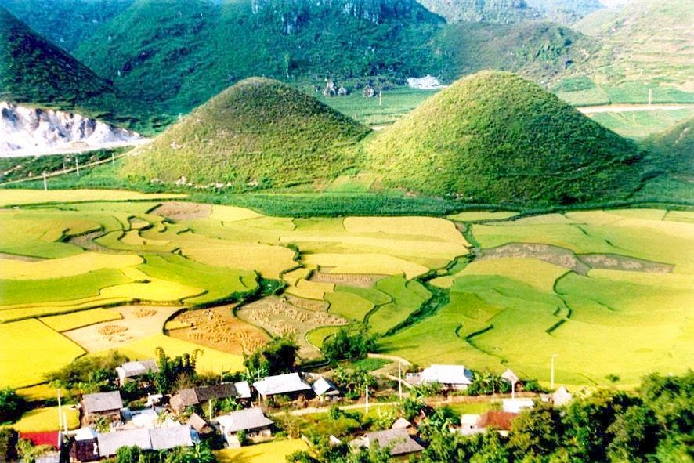
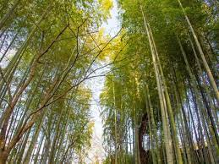
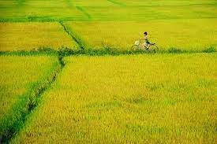
II. KHÁM PHÁ VĂN BẢN
Hình ảnh: núi đồi, rừng tre, núi rừng, bầu trời thu trong biếc; những cánh đồng, những ngả đường, những dòng sông;

Slide 30
II. KHÁM PHÁ VĂN BẢN
-Từ ngữ:
+ Các tính từ phấp phới, trong biếc, thơm mát, bát ngát, đỏ nặng (phù sa).
++ Cụm từ “Nước chúng ta” – trang nghiêm, trang trọng.
++ Từ láy “đêm đêm”, “rì rầm” – sự liên tưởng về mối quan hệ giữa hiện tại và quá khứ.

Slide 31
II. KHÁM PHÁ VĂN BẢN
- Biện pháp tu từ:
++ Phép liệt kê các hình ảnh của mùa nay;
++ Phép điệp cấu trúc (danh ngữ + “đây là của chúng ta” và “những”+ danh từ + định ngữ) tạo nên một giọng thơ hả hê, hào sảng nhằm khẳng định mạnh mẽ chủ quyền của dân tộc, quyền làm chủ đất nước của nhân dân; biểu lộ niềm vui sướng vô biên trước sự mênh mông, trù phú và đẹp đẽ của Tổ quốc.

Slide 32
II. KHÁM PHÁ VĂN BẢN
- Nhịp thơ: Lời thơ ngắn gọn, chắc khoẻ nhằm khẳng định sự thay đổi của hoàn cảnh xã hội, trong nhận thức của con người.
- Giọng điệu thơ sôi nổi, say sưa,… với sự phối hợp của các câu thơ dài ngắn khác nhau, nhịp điệu biển đổi; cách phối hợp vần (a/ at/ ât) tạo nên âm hưởng tự hào như ngân lên, mở ra không dứt.

Slide 33
II. KHÁM PHÁ VĂN BẢN
- Nhịp thơ: Lời thơ ngắn gọn, chắc khoẻ nhằm khẳng định sự thay đổi của hoàn cảnh xã hội, trong nhận thức của con người.
- Giọng điệu thơ sôi nổi, say sưa,… với sự phối hợp của các câu thơ dài ngắn khác nhau, nhịp điệu biển đổi; cách phối hợp vần (a/ at/ ât) tạo nên âm hưởng tự hào như ngân lên, mở ra không dứt.

Slide 34
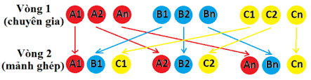
2. Phần thứ hai (khổ 4 đến khổ 10) : Hình ảnh đất nước từ trong đau thương, căm hờn đã anh dũng, quật cường đứng lên ngời sáng
THẢO LUẬN NHÓM
VÒNG 1: Nhóm chuyên gia

Slide 35
Nhóm 1, 2: Tìm hiểu hình ảnh đất nước đau thương trong chiến tranh (Khổ thơ 4, 5, 6)
+ Tìm những hình ảnh miêu tả đất nước trong chiến tranh.
+ Phân tích các biện pháp tu từ khắc họa hình ảnh đất nước đau thương.
+ Sưu tầm một số bài thơ khác mà em biết cũng khắc họa hình ảnh đất nước đau thương như vậy.

Slide 36
Nhóm 3, 4: Tìm hiểu hình ảnh đất nước quật cường trong chiến tranh (Khổ thơ 7, 8, 9, 10)
+ Tìm những từ ngữ, hình ảnh thơ thể hiện tinh thần quật cường, anh dũng của nhân dân ta.
+ Chú ý cách ngắt nhịp thơ để nhận xét hào khí của giọng điệu.

Slide 37
THẢO LUẬN NHÓM
VÒNG 2: Nhóm mảnh ghép
? Nhận xét về sự vận động cảm xúc của nhân vật trữ tình xuyên suốt bài thơ. Từ đó, hãy nêu cảm xúc chủ đạo của bài thơ.

Slide 38
2.1. Đất nước trong đau thương, căm hờn (Khổ thơ 4, 5, 6)
“Ôi những cánh đồng quê chảy máu
[…]
Ðứa đè cổ, đứa lột da”

Slide 39
* Cảnh đất nước bị tàn phá: Từ ngữ cảm thán “Ôi”, hình ảnh nhân hoá: Cánh đồng quê – chảy máu; Dây thép gai – đâm nát trời chiều; sử dụng động từ mạnh (chảy máu, đâm nát)

Slide 40
* Đất nước căm hờn:
Từ những năm đau thương chiến đấu – ngời lên nét mặt quê hương; gốc lúa, bờ tre – bật lên những tiếng căm hờn → Cả thiên nhiên và con người đều chung nỗi căm hờn quân thù.

Slide 41
2.2. Đất nước quật cường, anh dũng (Khổ thơ 7, 8, 9, 10)
* Sức mạnh quật khởi (Khổ 7, 8, 9):
- Nghệ thuật đối lập:
Xiềng xích kẻ thù >< trời đầy chim, đất đầy hoa
Súng đạn kẻ thù >< lòng yêu nước ,thương nhà của dân ta
⇒ Khẳng định sức mạnh tinh thần, vẻ đẹp tâm hồn người Việt Nam.

Slide 42
2.2. Đất nước quật cường, anh dũng (Khổ thơ 7, 8, 9, 10)
* Hình ảnh quật khởi (Khổ cuối): Đất nước từ trong đau thương, mất mát của chiến tranh đã quật cường đứng dậy và ngời sáng:
Súng nổ rung trời giận dữ
Người lên như nước vỡ bờ
Nước Việt Nam từ máu lửa
Rũ bùn đứng dậy sáng loà.

Slide 43
3. Sự vận động cảm xúc của nhân vật trữ tình và cảm hứng chủ đạo
Cảm xúc của nhân vật trữ tình có sự thay đổi qua các phần trong bài thơ
+ Phần đầu là nỗi nhớ, nỗi buồn trong sáng, lặng lẽ về Hà Nội của những ngày thu đã xa. Trở lại hiện tại là niềm vui sướng, niềm tự hào, ý thức làm chủ trong mùa thu nay của đất nước.
+ Phần sau là cảm xúc đau đớn tột cùng trước những mất mát, đau thương của đất nước trong chiến tranh, là sự căm giận sục sôi trước tội ác của quân thù, là niềm tự hào, tinh thần quật khởi, niềm tin tưởng mãnh liệt… vào sự quật cường, anh dũng, chiến đấu và chiến thắng, vào tư thế kiêu hãnh Rũ bùn đứng dậy sáng lòa của đất nước.

Slide 44
3. Sự vận động cảm xúc của nhân vật trữ tình và cảm hứng chủ đạo
Cảm hứng chủ đạo : Do cảm nhận đất nước theo trình tự thời gian nên bài thơ mang cảm hứng tổng hợp. Tuy nhiên, có thể thấy cảm hứng chủ đạo của bài thơ là niềm tự hào về đất nước, nhất là niềm tự hào được làm chủ đất nước, niềm tin tưởng say sưa hướng về tương lai của đất nước.

Slide 45

III. TỔNG KẾT
Đặc sắc nội dung
Bài thơ thể hiện tâm trạng, cảm xúc của nhân vật trữ tình về đất nước: nỗi buồn trầm lắng khi hoài niệm về mùa thu Hà Nội trong quá khứ; xúc cảm tươi vui, phấn khởi trong mùa thu nơi núi rừng Việt Bắc
Bài thơ thể hiện sự vận động của hình tượng đất nước và mạch cảm xúc của nhân vật trữ tình từ quá khứ đến hiện tại, hướng về tương lai; từ cụ thể đến khái quát hoá, giàu suy tưởng.

Slide 46
2. Đặc sắc nghệ thuật
Nhịp điệu, hình ảnh thơ sáng tạo.
Sử dụng sáng tạo, phong phú các biện pháp tu từ.
Ngôn ngữ thơ lắng đọng, cô đúc.

Slide 47
3. Cách đọc văn bản thơ tự do
Xác định nhân vật trữ tình trong bài thơ là ai? Bộc lộ cảm xúc về điều gì?
Bài thơ có các hình ảnh, từ ngữ, biện pháp tu từ,... đặc sắc nào? Các yếu tố đó có tác dụng ra sao trong việc bộc lộ cảm xúc, suy ngẫm...của tác giả?
Cảm hứng chủ đạo và chủ đề của bài thơ là gì?

Slide 48

LUYỆN TẬP
Bài tập 1
PHT SỐ 3:
MỘT SỐ ĐẶC ĐIỂM CỦA THƠ THỂ HIỆN QUA VĂN BẢN “ĐẤT NƯỚC”
Đặc điểm của thơ | Thể hiện qua “Đất nước” (Nguyễn Đình Thi)
Nhân vật trữ tình
Vần
Nhịp
Từ ngữ, hình ảnh tiêu biểu
Tình cảm, cảm xúc

Slide 49



HOẠT ĐỘNG LUYỆN TẬP
Bài tập 2

Slide 50
- Đáp án D

Slide 51
Luật chơi:
- Mỗi HS sẽ được phát 4 tờ giấy nhớ (loại nhỏ) với 4 màu sắc khác nhau: xanh - vàng - hồng – trắng (tương với với 4 đáp án của mỗi câu hỏi theo quy định).
- HS cả lớp sẽ đứng tại chỗ để cùng tham gia trò chơi.
- GV lần lượt đọc các câu hỏi. Sau khi GV đọc xong câu hỏi, HS có 15 s để giơ tờ giấy nhớ tương ứng đáp án
- HS nào trả lời sai câu hỏi sẽ tự động ngồi xuống, không được tham gia trả lời câu hỏi tiếp theo.
- Hết 5 câu hỏi, (những) HS nào còn đứng (trả lời được hết 5 câu hỏi) sẽ giành được phần thưởng.

Slide 52






Rung
Chuông Vàng

Slide 53


01
Câu 1. Bài thơ “Đất nước” được sáng tác trong khoảng thời gian nào?
1948 – 1954
1948 – 1955
15
14
13
12
11
10
9
8
7
6
5
4
3
2
1
0
1948 – 1956
1948 – 1957

Slide 54
02
Câu 2. Bài thơ “Đất nước” được đưa vào tập thơ nào dưới đây?
Dòng sông trong xanh
Tia nắng
15
14
13
12
11
10
9
8
7
6
5
4
3
2
1
0
Người chiến sĩ
Bài thơ Hắc Hải

Slide 55
03
Câu 3. Địa danh nào sau đây được nhắc đến trong bài thơ?
Hà Nội
Huế
15
14
13
12
11
10
9
8
7
6
5
4
3
2
1
0
Sài Gòn
Nha Trang

Slide 56
Câu 4. Nội dung chính của đoạn thơ dưới đây là gì?
“Sáng mát trong như sáng năm xưa
[…]
Những buổi ngày xưa vọng nói về”
04
Mùa thu đất nước trong hoài niệm của nhà thơ
Hình ảnh đất nước kháng chiến đau thương mà anh dũng, tình nghĩa
15
14
13
12
11
10
9
8
7
6
5
4
3
2
1
0
Hình ảnh mùa thu xưa và nay
Cả 3 đáp án trên đều sai

Slide 57
05
Câu 5. Đáp án nào không phải giá trị nghệ thuật của bài thơ “Đất nước”?
Nhịp điệu, hình ảnh thơ sáng tạo
Ngôn ngữ thơ lắng đọng, cô đúc.
15
14
13
12
11
10
9
8
7
6
5
4
3
2
1
0
Sử dụng sáng tạo, phong phú các biện pháp tu từ.
Các chất liệu văn hóa dân gian được sử dụng nhuần nhị, sáng tạo.

Slide 58

VẬN DỤNG
1. Bài tập 1
Viết đoạn văn ngắn (khoảng 8 – 10 dòng) nêu cảm nhận về lời nhắn nhủ trong tiếng vọng “rì rầm” ở hai câu thơ “Đêm đêm rì rầm trong tiếng đất/ Những buổi ngày xưa vọng nói về”.

Slide 59
Bảng kiểm kĩ năng viết đoạn văn
STT | Tiêu chí | Đạt | Chưa đạt
1 | Đảm bảo hình thức đoạn văn với dung lượng khoảng 6 – 8 dòng.
2 | Đoạn văn đúng chủ đề: cảm nhận về lời nhắn nhủ trong tiếng vọng “rì rầm” ở hai câu thơ “Đêm đêm rì rầm trong tiếng đất/ Những buổi ngày xưa vọng nói về”.
3 | Đoạn văn có câu chủ đề.
4 | Đoạn văn đảm bảo tính liên kết giữa các câu trong đoạn văn.
5 | Đoạn văn đảm bảo về yêu cầu về chính tả, cách sử dụng từ ngữ, ngữ pháp.

Slide 60
2. Bài tập 2: Dự án học tập
Nhóm 2:
Nhóm 1:
Yêu cầu: HS có thể đọc/ ngâm thơ, múa hát/ nhạc kịch; minh hoạ ngắn cho văn bản thơ.
Yêu cầu: HS vẽ tranh minh hoạ nội dung bài thơ hoặc phổ nhạc cho bài thơ.

Slide 61
*Rubric đánh giá sản phẩm hoạt động vận dụng, liên hệ:
Mức độ Tiêu chí | Mức 1 | Mức 2 | Mức 3
Vẽ tranh minh hoạ về nội dung bài thơ (10 điểm) | Các nét vẽ không đẹp và các bức tranh còn đơn điệu về hình ảnh, màu sắc.( dưới 5 điểm) | Các nét vẽ đẹp nhưng các bức tranh chưa thật phong phú. (5-7 điểm) | Các bức tranh với nhiều đường nét đẹp, phong phú, hấp dẫn. (8 -10 điểm)
Đọc diễn cảm/ ngâm thơ | Đúng phát âm, tốc độ đọc chưa hợp lí; ngắt nghỉ chưa đúng nhiều chỗ, ngữ điệu chưa đúng | Phát âm chuẩn, ngắt nghỉ đúng chỗ; tốc độ đọc phù hợp nhưn ngữ điệu lên xuống giọng còn chưa hợp lí ở một số chỗ. | Phát âm chuẩn, ngắt nghỉ đúng chỗ; tốc độ đọc phù hợp, ngữ điệu lên xuống giọng truyền cảm, phù hợp
Hoạt cảnh sân khấu hoá (10 điểm) | Kịch bản đúng hướng nhưng chưa đầy đủ nội dung , diễn viên chưa nhập vai tốt. ( 5 – 6 điểm) | Kịch bản đủ nội dung nhưng chưa hấp dẫn, các diễn viên diễn có ý thức diễn xuất nhưng chưa tạo được ấn tượng sâu. (7 – 8 điểm) | Kịch bản đầy đủ nội dung và hấp dẫn, cuốn hút người đọc, diễn viên diễn xuất tốt, mang lại cảm xúc cho người xem. (9 - 10 điểm)

